Slide 1
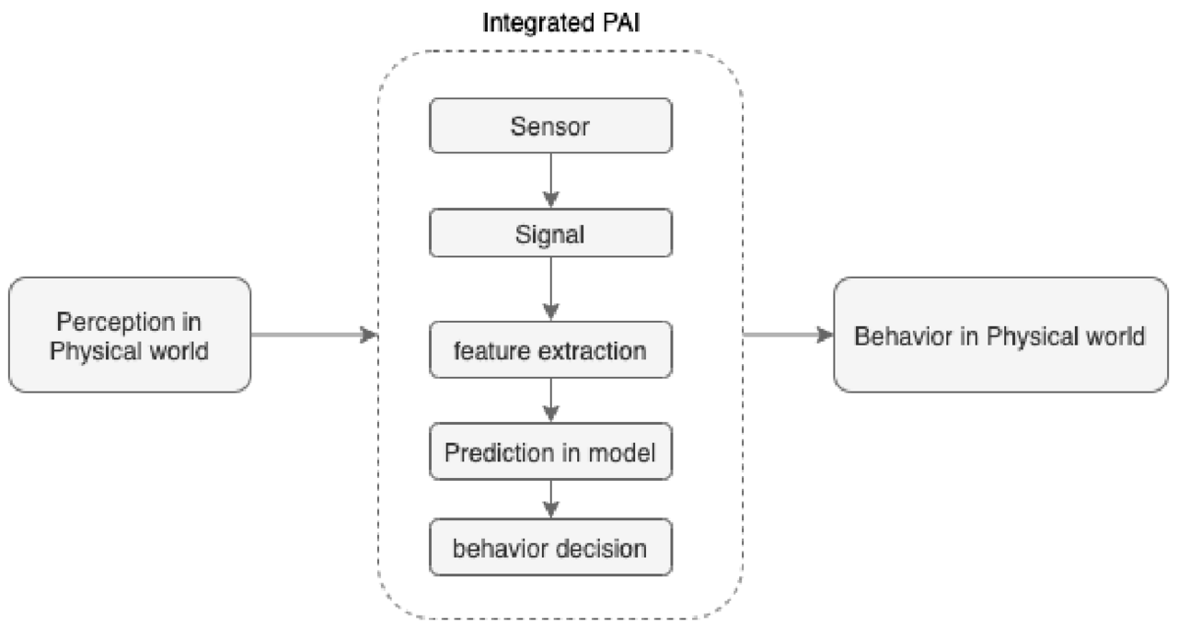
EXPLORAR · COMPRENDER · APLICAR
Revolucionando la
Práctica Docente con
IA
Estrategias para integrar la tecnología en el
aprendizaje
Una introducción al uso ético y pedagógico de
la inteligencia artificial para transformar la
enseñanza y potenciar el aprendizaje activo.
Inteligencia Artificial en el Aula: Guía Práctica para Docentes
1 / 6
Notes:
Bienvenidos a esta sesión sobre inteligencia artificial en la educación. El objetivo es desmitificar la IA y mostrar herramientas prácticas que faciliten vuestra labor diaria sin reemplazar el valor insustituible del docente. Guíe a los participantes a reflexionar sobre sus propias expectativas frente a la tecnología.
Fotografía moderna de un aula iluminada con dispositivos digitales y docentes colaborando.
Imagen: Integrated physical artificial intelligence.png
Autor: Authors of the preprint study: Yingbo Li, Yucong Duan, Anamaria-Beatrice Spulber, Haoyang Che, Zakaria Maamar, Zhao Li, Chen Yang, Yu lei
Licencia: CC BY 4.0
https://commons.wikimedia.org/wiki/File:Integrated_physical_artificial_intelligence.png

Slide 2
EXPLORA / 02
Fundamentos y Funcionamiento de la IA Educativa
Comprendiendo la herramienta detrás de la pantalla
01
Modelos de lenguaje y algoritmos entrenados para procesar lenguaje
natural, asistir en la redacción y proponer dinámicas de clase.
1. Entrada de datos
2. Procesamiento algorítmico
02
Generación automática de cuestionarios adaptados al nivel
previo detectado en las respuestas iniciales del alumnado.
3. Generación de propuesta
03
Diseño de planes de estudio personalizados según los intereses
detectados en las interacciones previas de los estudiantes.
4. Validación docente
04
¿Cómo podemos verificar que las sugerencias del algoritmo
son pedagógicamente sólidas y libres de sesgos?
Comprender el funcionamiento técnico ayuda a usar la IA con criterio crítico.
Inteligencia Artificial en el Aula: Guía Práctica para Docentes
2 / 6
Notes:
Es fundamental comprender que la IA no 'piensa', sino que predice secuencias de texto basándose en patrones masivos. Para el docente, esto significa que debemos actuar como editores críticos, revisando siempre la precisión y el tono de cualquier contenido generado por la máquina antes de llevarlo al aula.
Imagen cercana de una interfaz de procesamiento de lenguaje natural en una pantalla.
Imagen: Artificial Intelligence, AI.jpg
Autor: mikemacmarketing
Licencia: CC BY 2.0
https://commons.wikimedia.org/wiki/File:Artificial_Intelligence,_AI.jpg

Slide 3
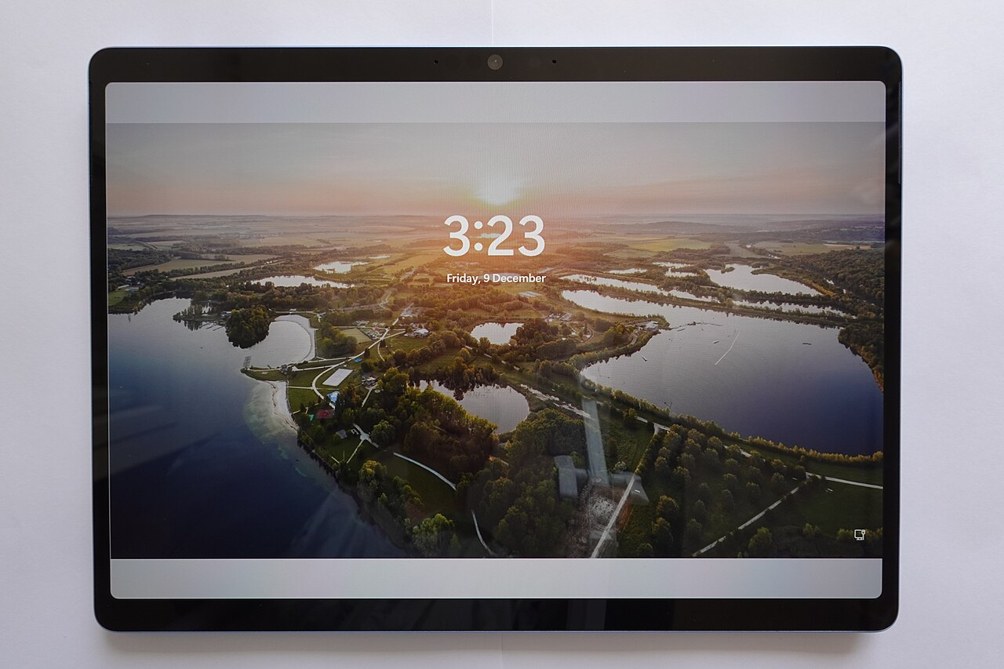
EXPLORA / 03
Automatización de Tareas vs. Creatividad Docente
Equilibrio entre eficiencia tecnológica y calidez humana
01
La IA reduce la carga administrativa automatizando la redacción
de rúbricas, correos institucionales y borradores de temarios.
02
El docente redirige ese tiempo ahorrado hacia la mentoría individual,
la empatía y el diseño de experiencias de aprendizaje profundas.
03
Comparativa: Las tareas repetitivas se delegan en el algoritmo; el
juicio crítico, la inspiración y la ética permanecen en el humano.
04
¿Qué tarea administrativa consume más tiempo en tu semana
y cómo podría estructurarse un prompt inicial para delegarla?
Automatizar lo mecánico potencia el tiempo dedicado al vínculo pedagógico.
Inteligencia Artificial en el Aula: Guía Práctica para Docentes
3 / 6
Notes:
Esta diapositiva aborda el miedo común a la automatización. Explique que la tecnología asume el trabajo operativo y repetitivo, liberando tiempo valioso para la conexión humana y el acompañamiento emocional, aspectos donde la máquina no puede competir.
Fotografía de un profesor sonriente revisando trabajos mientras un portátil muestra gráficos.
Imagen: Laptop computer.jpeg
Autor: KK IN HK
Licencia: CC BY-SA 4.0
https://commons.wikimedia.org/wiki/File:Laptop_computer.jpeg

Slide 4
EXPLORA / 04
Diseño de Prompts Efectivos para el Aula
El arte de dialogar correctamente con los modelos de lenguaje
01
Un buen comando (prompt) incluye rol específico, contexto detallado,
formato de salida deseado y restricciones claras de tono.
Definir Rol
Aportar Contexto
02
Ejemplo: 'Actúa como profesor de historia, redacta una explicación sobre la
Revolución Francesa para alumnos de 12 años usando analogías deportivas'.
Especificar Formato
03
Aplicación directa en la creación de materiales diferenciados para
estudiantes con distintos ritmos de aprendizaje en la misma sesión.
Revisar y Ajustar
04
¿Qué elementos consideras imprescindibles al redactar una
instrucción para asegurar que el resultado se ajuste a tu grupo?
La precisión en la instrucción determina la calidad del recurso educativo obtenido.
Inteligencia Artificial en el Aula: Guía Práctica para Docentes
4 / 6
Notes:
El éxito al usar IA conversacional depende de la calidad de la instrucción. Guíe a los docentes a practicar la fórmula 'Rol + Tarea + Contexto + Formato'. Realice un ejemplo en vivo si es posible para mostrar cómo cambia el resultado al refinar el prompt.
Primer plano de manos escribiendo instrucciones detalladas en un teclado de ordenador.
Imagen: Moblie Computer Classroom, JeffCo Library, Belmar Library.jpg
Autor: Xnatedawgx
Licencia: CC BY-SA 4.0
https://commons.wikimedia.org/wiki/File:Moblie_Computer_Classroom,_JeffCo_Library,_Belmar_Library.jpg

Slide 5
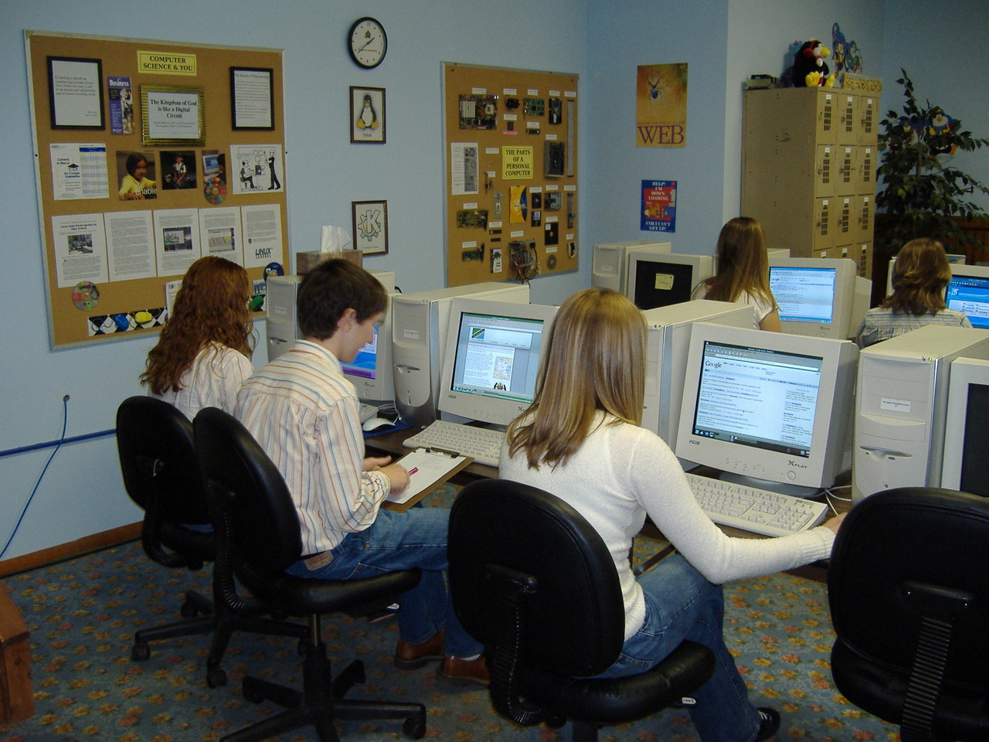
PONLO EN PRÁCTICA
Taller Exprés: Creación de una Rúbrica Inteligente
Experimentación guiada con herramientas de generación de texto
OBSERVA, RESUELVE Y EXPLICA TU RESPUESTA
01
Ejercicio práctico en parejas: Redacten un prompt para generar una
rúbrica de evaluación para un debate escolar sobre cambio climático.
02
Establezcan en la instrucción los criterios de evaluación: argumentación
basada en evidencias, respeto al turno y claridad expositiva.
03
Intercambien los resultados obtenidos con otra pareja para evaluar qué
nivel de personalización y precisión logró cada instrucción.
04
Compartan en plenaria cuál fue la instrucción que generó el resultado
más útil y qué modificaciones posteriores debieron realizar.
La práctica colaborativa acelera la curva de aprendizaje en herramientas digitales.
Inteligencia Artificial en el Aula: Guía Práctica para Docentes
5 / 6
Notes:
Momento de práctica activa. Permita 5 minutos para que los docentes redacten su prompt, lo prueben en sus dispositivos y compartan el resultado. Respuesta orientativa esperada: Las rúbricas iniciales son genéricas, pero al añadir restricciones de nivel y formato, la IA produce tablas listas para usar.
Docentes trabajando en equipo alrededor de una mesa con ordenadores y notas adhesivas.
Imagen: Students working on class assignment in computer lab.jpg
Autor: Michael Surran
Licencia: CC BY-SA 2.0
https://commons.wikimedia.org/wiki/File:Students_working_on_class_assignment_in_computer_lab.jpg

Slide 6
PARA LLEVAR A CLASE
Hacia un Futuro Ético y Sostenible con IA
Responsabilidad, criterio y visión de futuro en la educación
01
Desafíos actuales: Privacidad de datos estudiantiles, sesgos algorítmicos y dependencia excesiva de
respuestas automatizadas.
02
La alfabetización en IA debe ser transversal, enseñando al alumnado a cuestionar la veracidad y el origen de
los contenidos digitales.
03
Compromiso docente: Fomentar la honestidad académica estableciendo pautas claras sobre cuándo y cómo
usar asistentes inteligentes.
04
¿Cómo integrarás estas herramientas en tu próxima unidad didáctica manteniendo el pensamiento crítico
como eje central?
El pensamiento crítico es el mejor filtro frente a cualquier tecnología emergente.
Inteligencia Artificial en el Aula: Guía Práctica para Docentes
6 / 6
Notes:
Cierre la sesión recapitulando los puntos clave. Enfatice que la tecnología avanza rápido, pero los valores éticos y el pensamiento crítico son el ancla de la buena educación. Invite a los profesores a dar el primer paso probando una sola herramienta esta semana.
Imagen inspiradora de un atardecer sobre un edificio escolar moderno con siluetas digitales.

Slide 7
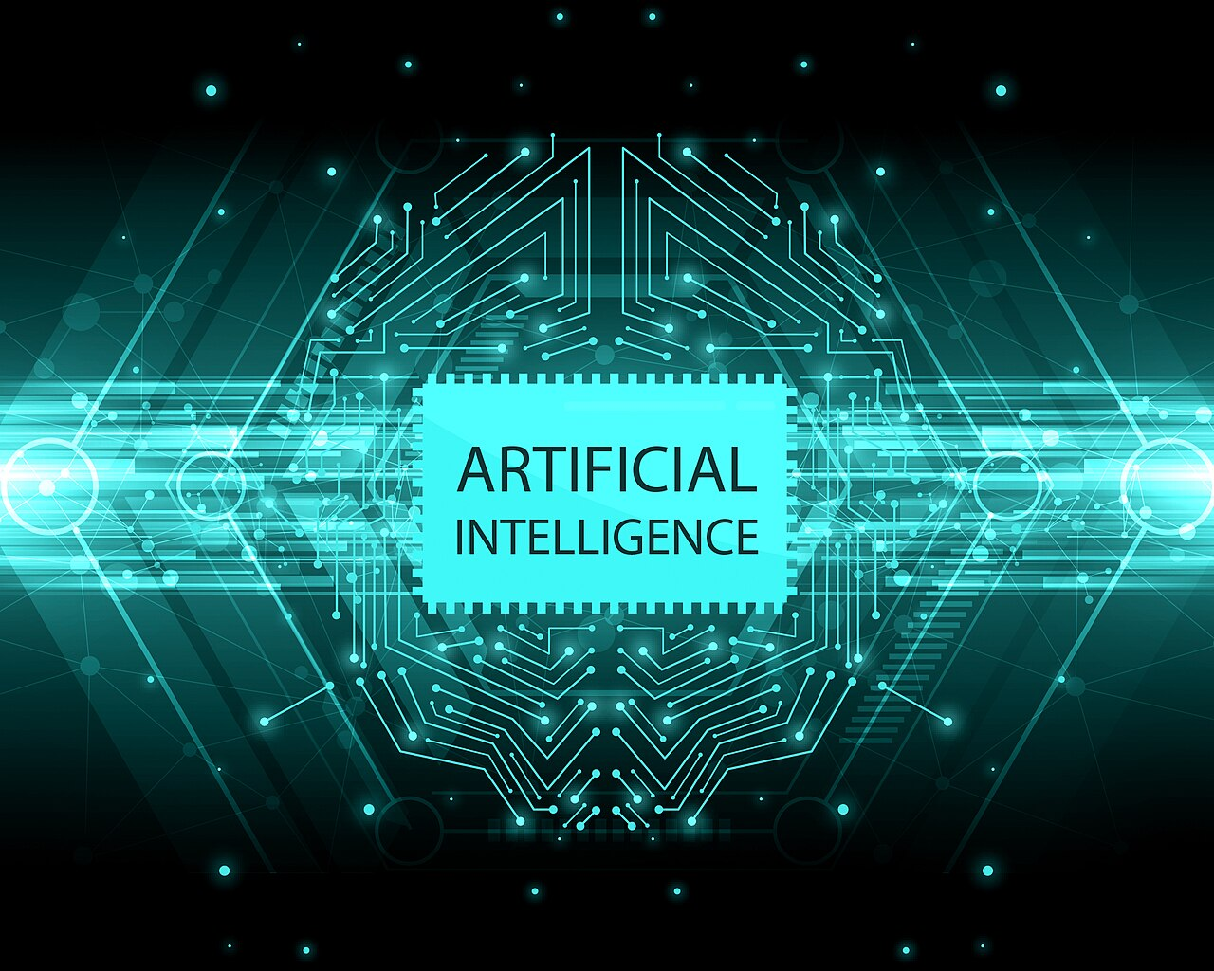
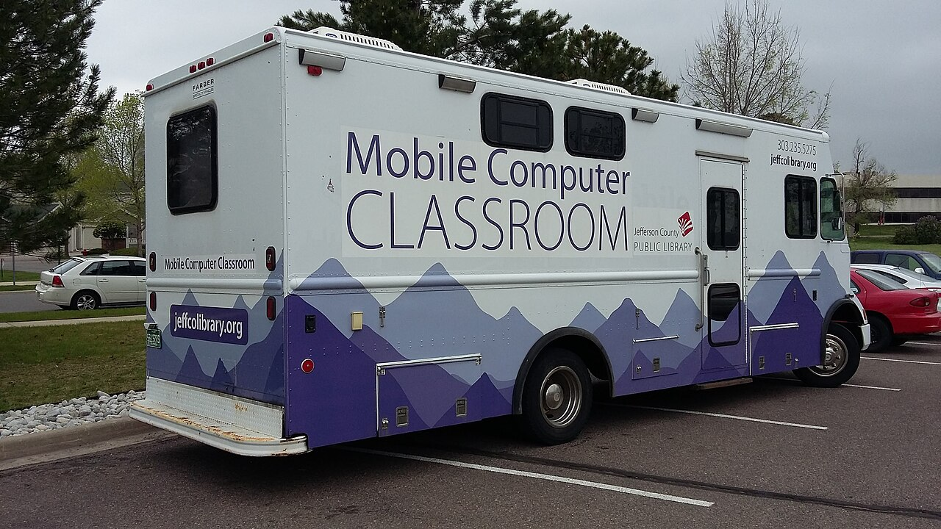
Créditos de imágenes
Integrated physical artificial intelligence.png
Authors of the preprint study: Yingbo Li, Yucong Duan, Anamaria-Beatrice Spulber, Haoyang Che, Zakaria Maamar, Zhao Li, Chen Yang, Yu
lei · CC BY 4.0
Artificial Intelligence, AI.jpg
mikemacmarketing · CC BY 2.0
Laptop computer.jpeg
KK IN HK · CC BY-SA 4.0
Moblie Computer Classroom, JeffCo Library, Belmar Library.jpg
Xnatedawgx · CC BY-SA 4.0
Fuente: Wikimedia Commons · Enlaces y licencias disponibles en cada crédito.
Notes:
Fotografías educativas de Wikimedia Commons. Las imágenes ilustran el tema; no constituyen evidencia de cifras o afirmaciones.

Slide 8
Créditos de imágenes
Students working on class assignment in computer lab.jpg
Michael Surran · CC BY-SA 2.0
Fuente: Wikimedia Commons · Enlaces y licencias disponibles en cada crédito.
Notes:
Fotografías educativas de Wikimedia Commons. Las imágenes ilustran el tema; no constituyen evidencia de cifras o afirmaciones.

